Slide 1
煤柴油加氢装置日周月检工作汇报
2020年8月03日 杨仕海 苗健

Slide 2
HENGYI
炼油二部
基本情况
热点问题
日周月检效果评价
1.1 本月工艺日、周、月检概况
问题类别 | 问题总数 | 考核总数 | 已整改
工艺纪律管理 | 124 | 34 | ——
巡回检查管理 | 4 | 4 | ——
工艺联锁和报警管理 | 6 | 5 | ——
工艺指标管理 | 7 | 7 | ——
现场规格化管理 | 18 | 11 | 14
交接班管理 | 1 | 1 | ——
化工原辅料管理 | 2 | 2 | ——
7月工艺日周月检问题共计179项，考核63项，加奖5项。

Slide 3
HENGYI
炼油二部
基本情况
热点问题
日周月检效果评价
1.2 班组日周月检考核概况
班组 | 考核总数 | 加奖总数
加氢一班 | 15 | 2
加氢二班 | 23 | 1
加氢三班 | 12 | 1
加氢四班 | 13 | 1

Slide 4
HENGYI
炼油二部
基本情况
热点问题
日周月检效果评价
2.1 工艺纪律管理
工艺纪律问题主要分为操作参数超平稳率、操作参数超一级指标及产品质量问题三部分。
1.操作参数超平稳率问题91项。
考核33项，其中考核9次、1030-R101液位考核6次，在四个班组均出现操作超平稳率现象，为共性问题；1020-F101氧含量
免考核58项，主要原因为：
（1）配合回炼外购航煤，导致石脑油外送温度无法控制在平稳率范围内。
（2）7月10日预加氢误操作事故，氢气管网大幅波动，装置降量调整期间多项操作参数超平稳率。
（3）7月18日和26日，因原料组分变化，1030-P203、P205多次抽空，导致分馏单元多项操作参数超平稳率。

Slide 5
HENGYI
炼油二部
基本情况
热点问题
日周月检效果评价
2.1 工艺纪律管理
2.操作参数超一级指标问题12项，全部免考核。
主要原因为：
（1）配合回炼外购航煤，导致石脑油外送温度在8个班次出现超一级指标。
（2）7月10日预加氢误操作事故，氢气管网大幅波动，导致1030-R102液位超一级指标。
（3）7月18日和26日，因原料组分变化，1030-P203、P205多次抽空，导致产品柴油外送温度超一级指标。
（4）7月18日，1030-R101顶部压力PT11702仪表故障，导致R-101床层压降超一级指标。

Slide 6
HENGYI
炼油二部
基本情况
热点问题
日周月检效果评价
2.1 工艺纪律管理
3.产品质量问题21项，考核1项，为7月3日产品柴油硫含量不合格，在线硫分析表有上涨趋势，班组未作预见性调整，导致产品不合格。
免考核18项，主要原因为：配合回炼外购航煤，导致石脑油终馏点、产品柴油闪点频繁跑样。
另外本月1020-循环氢样品出现2次带空气现象，一班和四班各出现1次，列为提醒问题，加强取样置换操作。

Slide 7
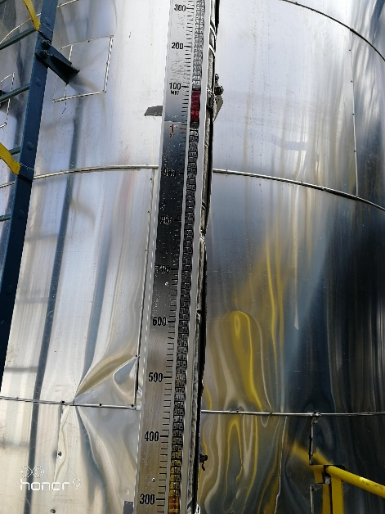
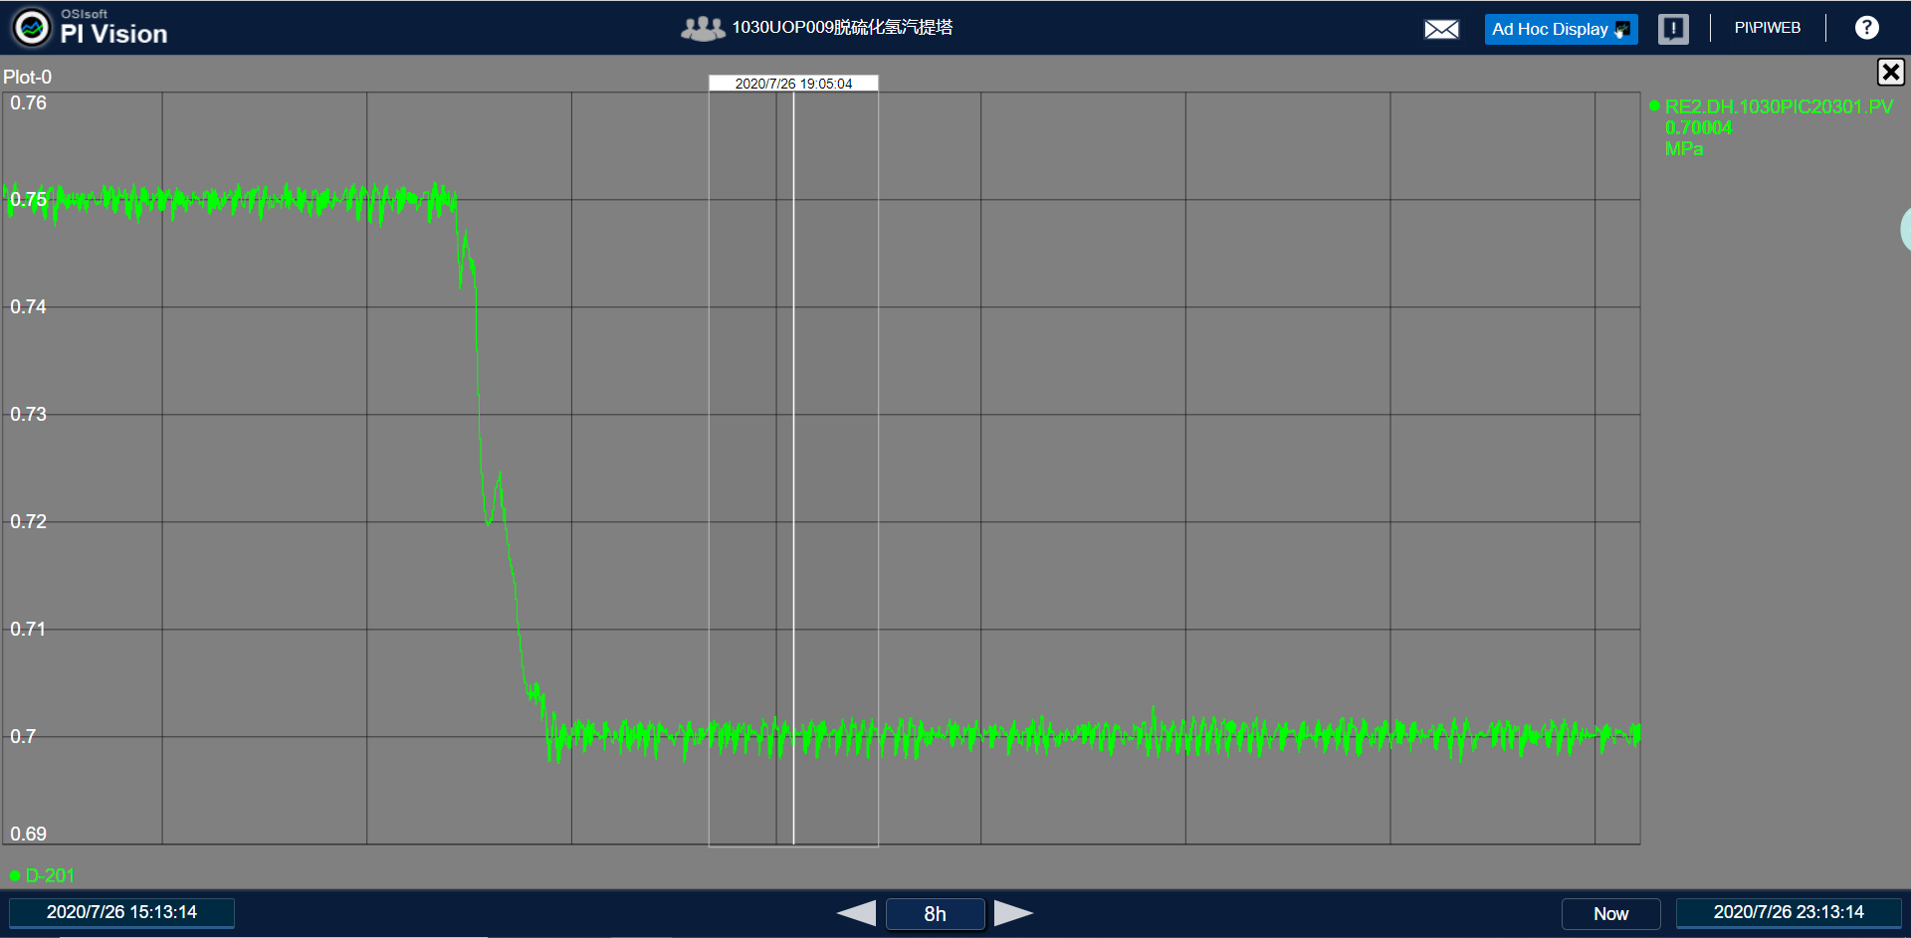
HENGYI
炼油二部
基本情况
热点问题
日周月检效果评价
7月巡检问题共5项，均列入了考核。
（1）出现两次外操巡检漏检，均为低分脱硫区站点漏检。
（2）7月10日，二班高点巡检未在MES上进行记录。
（3）7月26日，二班现场1030-D201压力现场巡检手抄量为0.85MPa，DCS中0.7MPa，现场巡检数据与实际不符。经核实现场压力表根部阀全关，工艺参数变动后，外操巡检未进行确认，已严肃考核。
（4）7月30日，二班现场巡检未发现1020-C201液面计显示异常。
2.2 巡回检查管理
液面计
显示异常
7月26日问题照片
7月30日问题照片

Slide 8
HENGYI
炼油二部
基本情况
热点问题
日周月检效果评价
2.3 工艺联锁和报警管理
7月工艺联锁和报警考核项共6项，主要集中在联锁提问抽查，本月提问抽查46次，考核5次，文莱员工考核3次，中方员工考核2次；文莱员工Nazihah，在多次提问抽查中均回答流利准确，表现优秀，加奖1次。

Slide 9
HENGYI
炼油二部
基本情况
热点问题
日周月检效果评价
2.4 工艺指标管理
7月工艺联锁和报警考核项共7项，主要集中在工艺指标提问抽查，本月提问抽查12次（文莱员工2人、中方员工10人），考核7次，文莱员工考核2人，中方员工考核5人。
7月工艺指标提问考核率超过一半，管理上将8月工艺指标提问作为重点，调整至日检中，引导班组加强工艺指标学习。

Slide 10
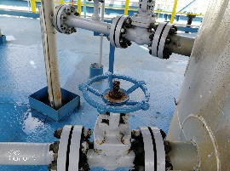
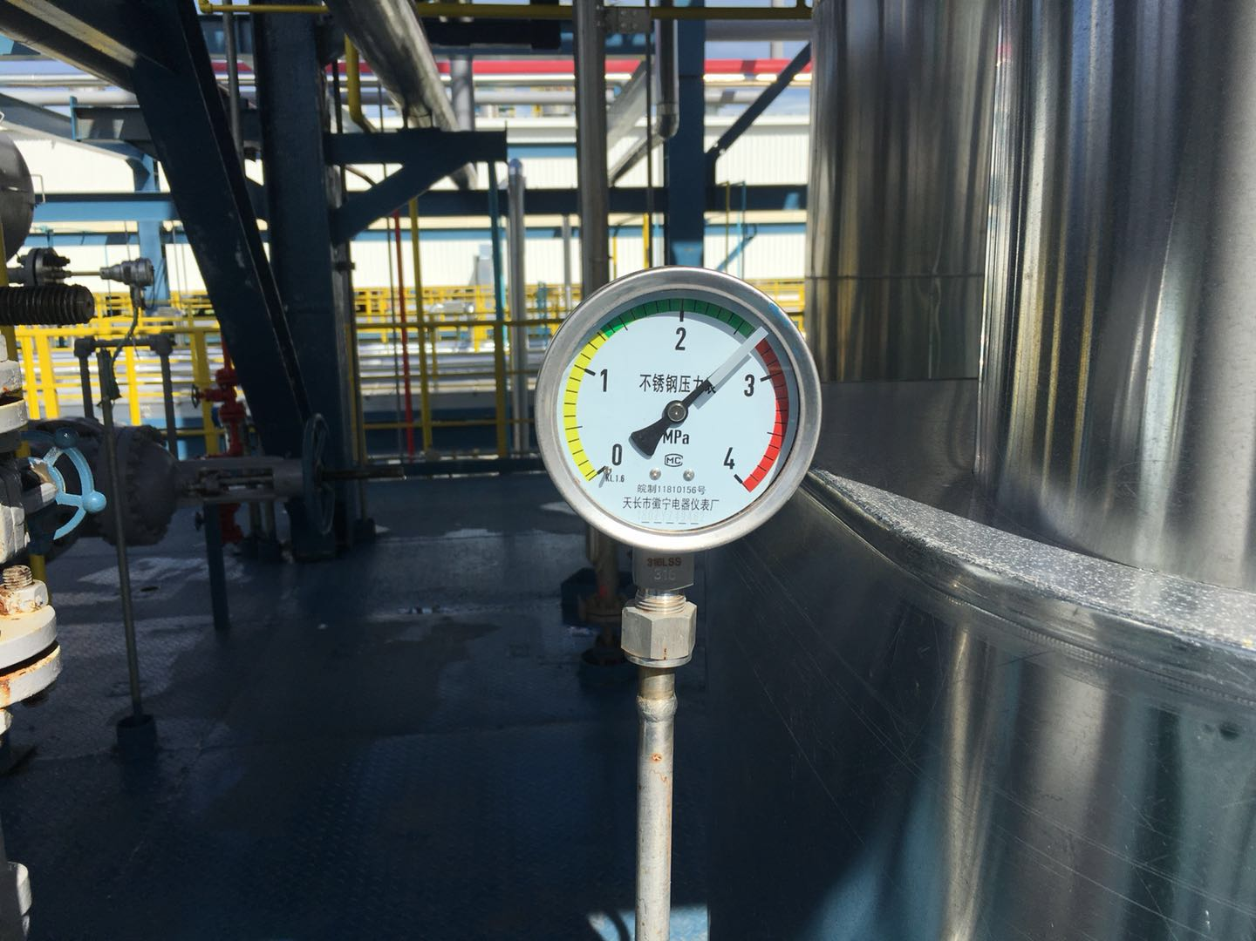
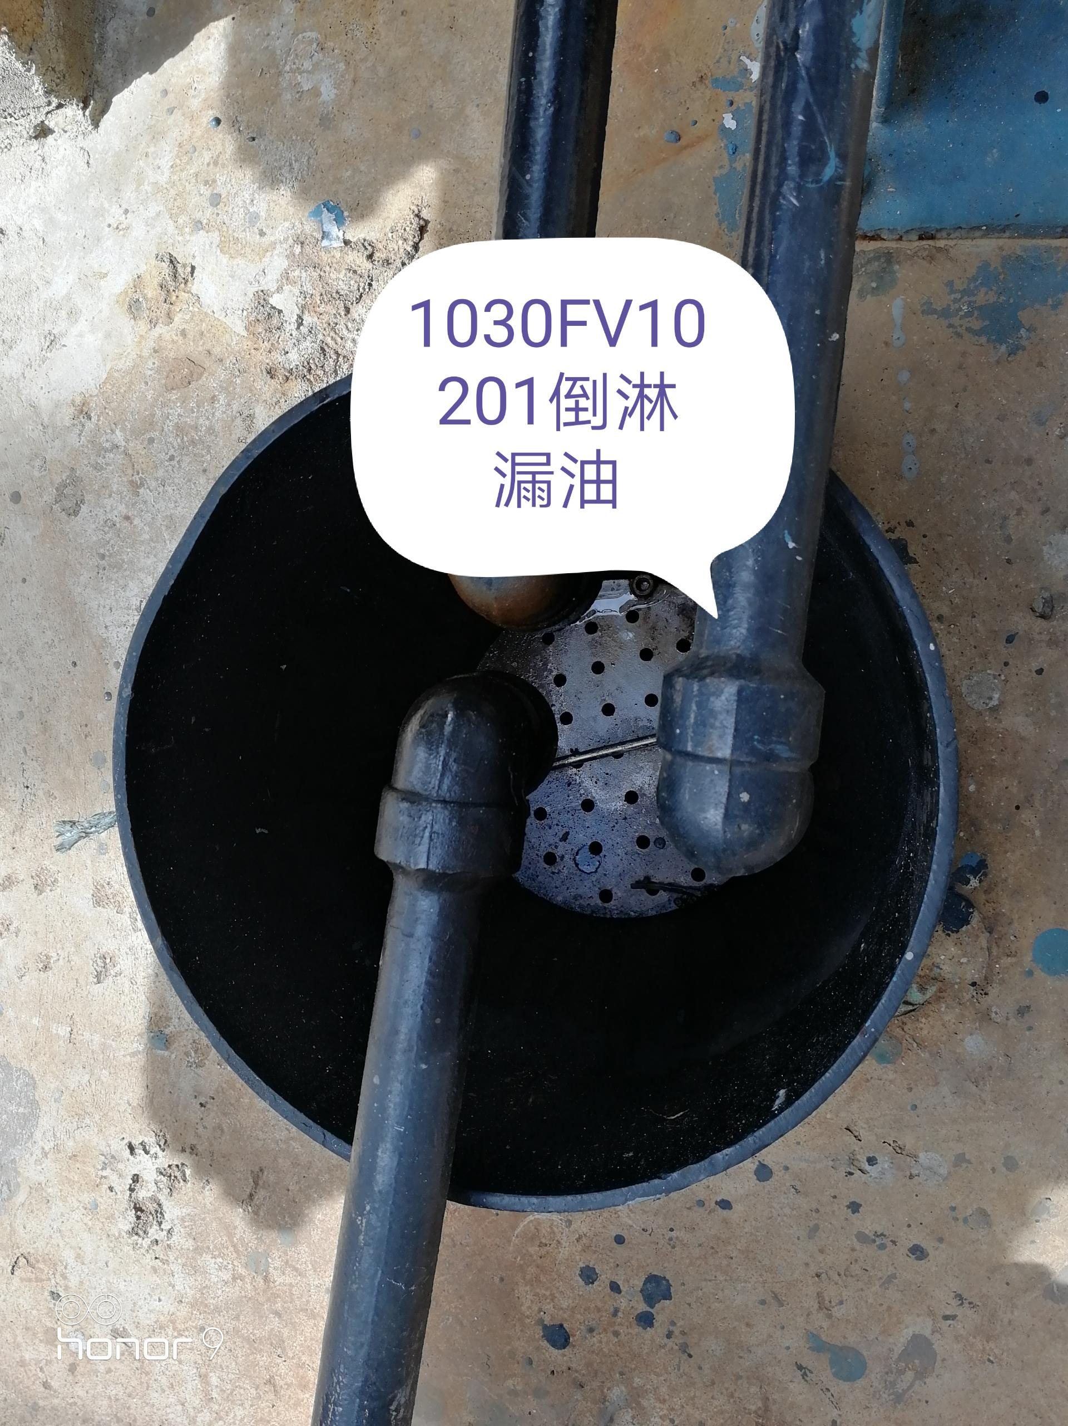
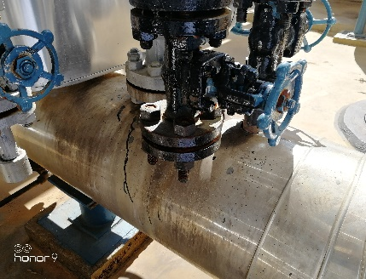
HENGYI
炼油二部
基本情况
热点问题
日周月检效果评价
2.5 现场规格化管理
7月现场规格问题共17项，考核10项，提醒整改7项。
各班组存在共性问题：
（1）现场仪表问题（液面计引出阀未限位、压力表超红线）5项。
（2）跑冒滴漏问题4项。
（3）螺栓规格、安装问题2项。
液面计引出阀未限位
压力表超红线
跑冒滴漏
螺栓长短不一
典型问题照片

Slide 11
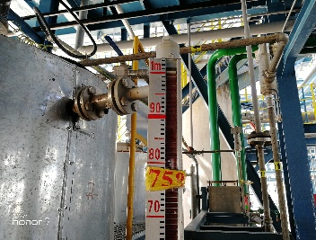
HENGYI
炼油二部
基本情况
热点问题
日周月检效果评价
2.6 化工原辅料管理
化工原辅料问题主要集中在磷酸三钠加剂和记录上。
（1）7月5日一班PA501加剂行程未记录。
（2）7月28日一班PA501加剂A罐液位超红线。针对此类问题，管理上将磷酸三钠加剂方法剂要求以表格形式列入中控室和外操室电脑中，规范班组加剂和记录工作；在班组执行层面，在晨会进行加剂要求强调，及近期问题宣贯，敦促班组按要求落实加剂、记录工作。
加剂超液面计红线
问题照片

Slide 12
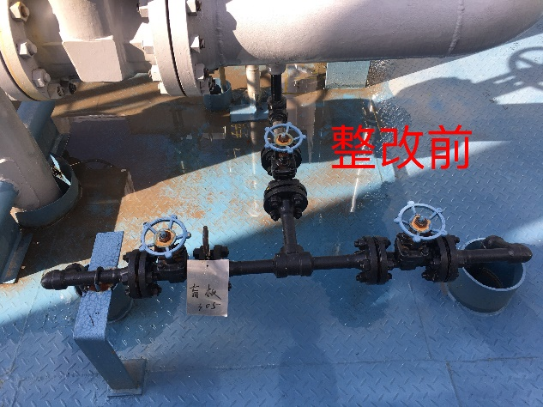
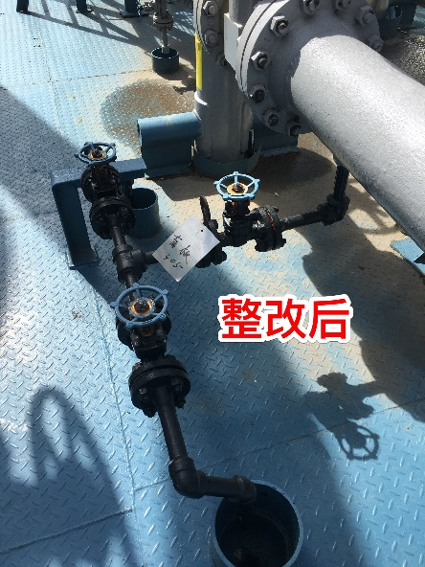
HENGYI
炼油二部
基本情况
热点问题
日周月检效果评价
2.7 专项问题：高风险部位导淋无法加装管帽
7月上旬检查发现装置现场部分高风险部位导淋无法加装管帽，原因为：导淋管口无丝扣、管径超过DN25无对应尺寸管帽、导淋管口距离地面过近无法可加装管帽。属装置开工期间遗留问题。
经现场确认，共18处可通过调整排污油盲板位置的方式，预防导淋阀内漏导致泄漏的风险。
7月22日开始组织当班班组进行专项问题整改，截至7月末，共计完成16处盲板位置调换，剩余2处目前不具备整改条件，待满足条件后安排整改。
整改前后对比照片

Slide 13
HENGYI
炼油二部
基本情况
热点问题
日周月检效果评价
3 效果评价
通过对7月份工艺专业日周月检情况的梳理分析，针对目前煤柴油加氢装置存在的主要问题，列出问题总结及纠正方向：
（1）工艺纪律管理：技术管理层面需继续保持平稳率检查频次（目前在日检项目中），8月重点关注1020-F101氧含量和1030-R101液位，发掘频繁超平稳率的根本原因，以工艺指令形式指导班组优化操作；针对因班组操作原因导致产品不合格的现象，作为典型问题，加强晨会宣贯，提高班组对产品质量的预见性调整。
（2）巡回检查管理：针对7月二班出现的两项典型问题，8月将巡检过程中的参数记录真实性作为重点检查项目，发现相关问题一律严肃考核。
（3）工艺指标管理：针对7月工艺指标提问考核率超过一半的情况，管理上将8月工艺指标提问作为重点，从周检调整至日检中，引导班组加强工艺指标学习。
（4）开工期遗留问题整改：将已发现的开工期遗留问题，归类梳理，列成专项问题清单，具备条件及时进行计划性整改。

Slide 14
感谢观看

